Slide 1
Eesti saalihoki parimad 2013 aastal

Slide 2
Aasta treener 2013 MARKO SAKSING

Slide 3
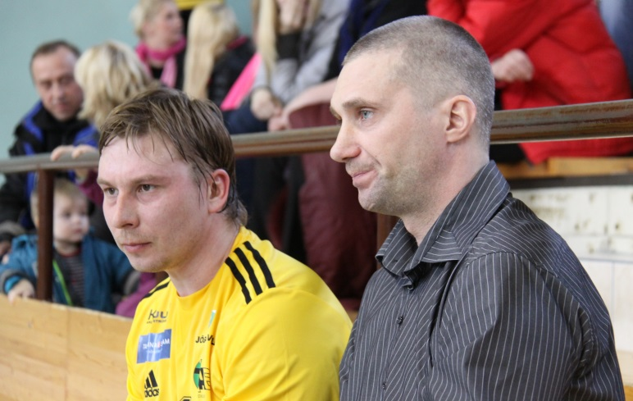
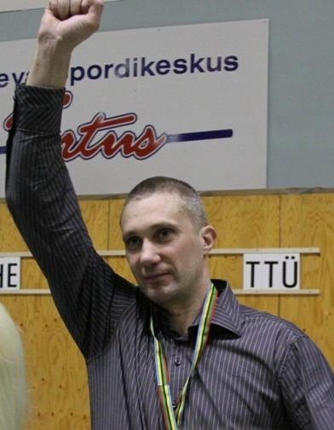
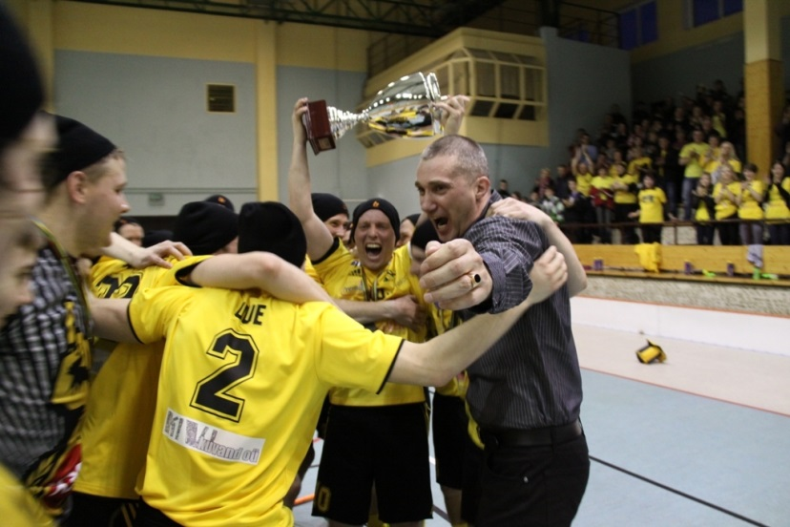
Aasta treener 2013 MARKO SAKSING

Slide 4
Aasta naismängija 2013 MERLI KALJUVE

Slide 5
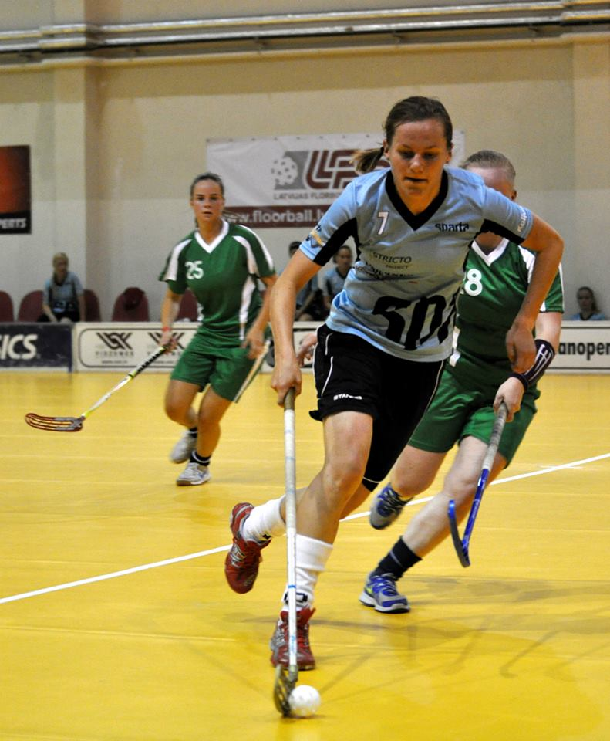
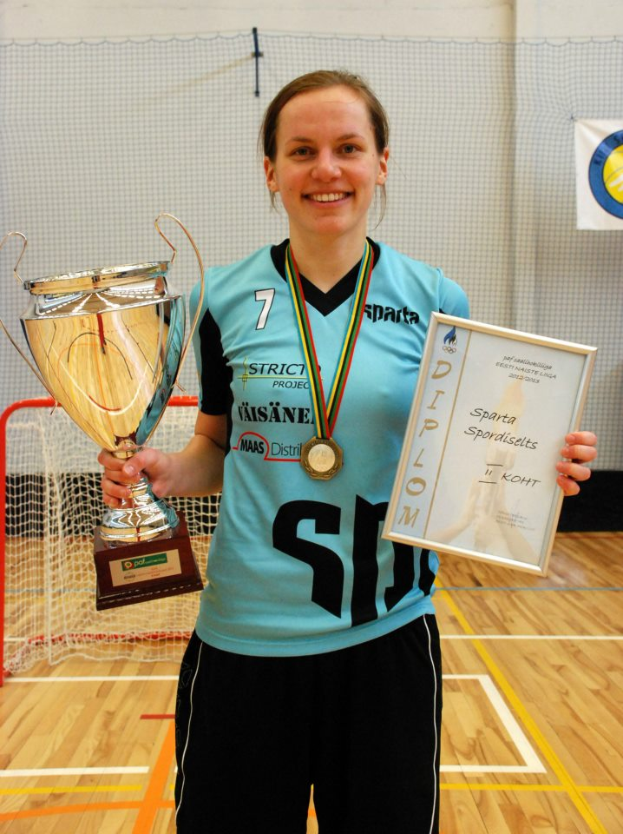
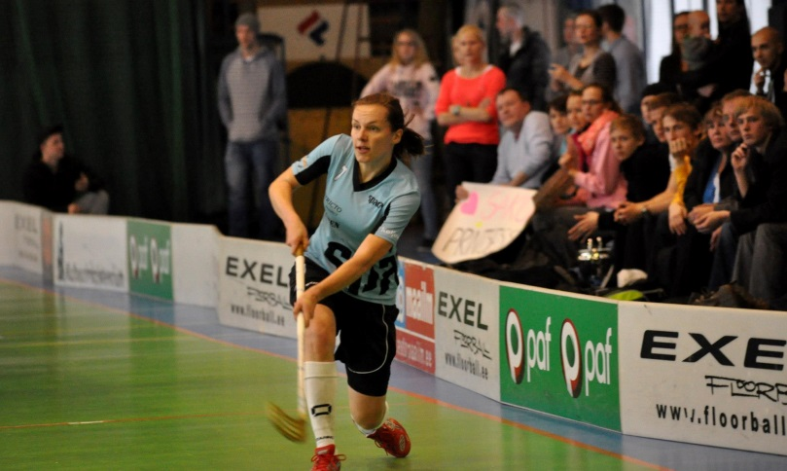
Aasta naismängija 2013 MERLI KALJUVE

Slide 6
Aasta meesmängija 2013 MAREK ÕIGE

Slide 7
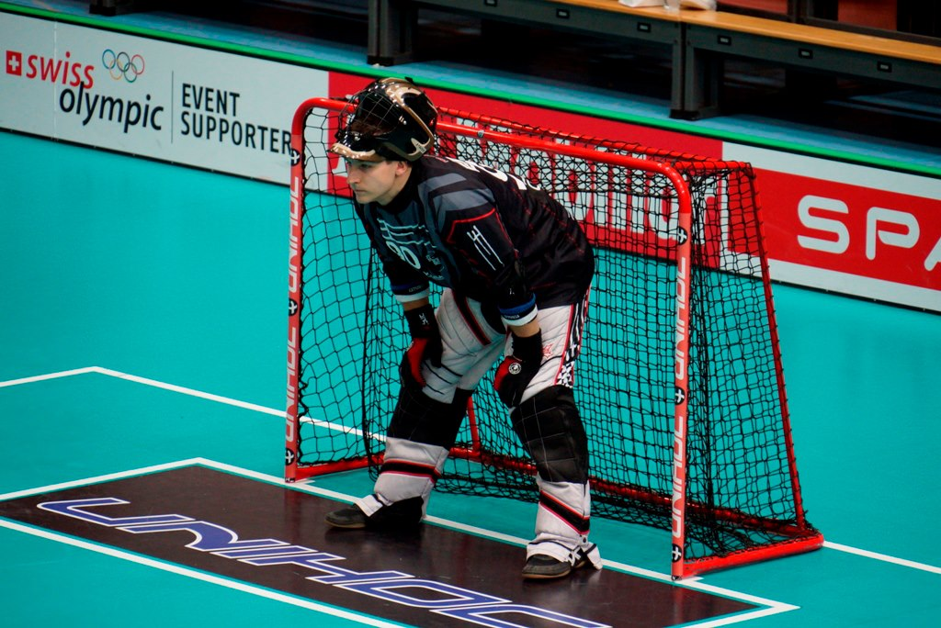
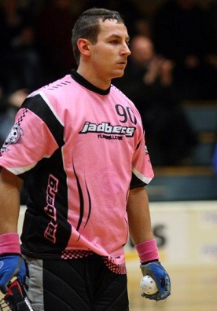
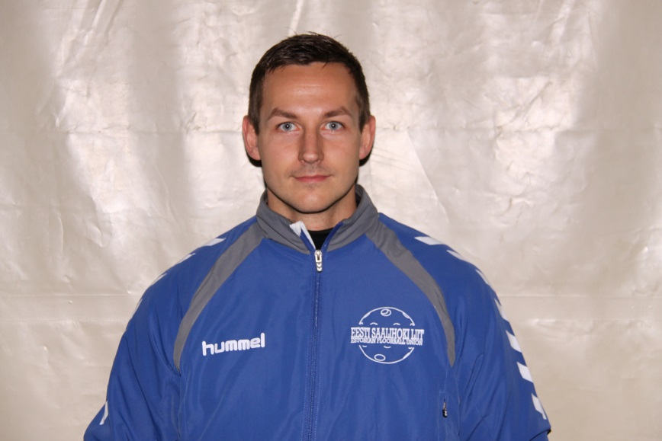
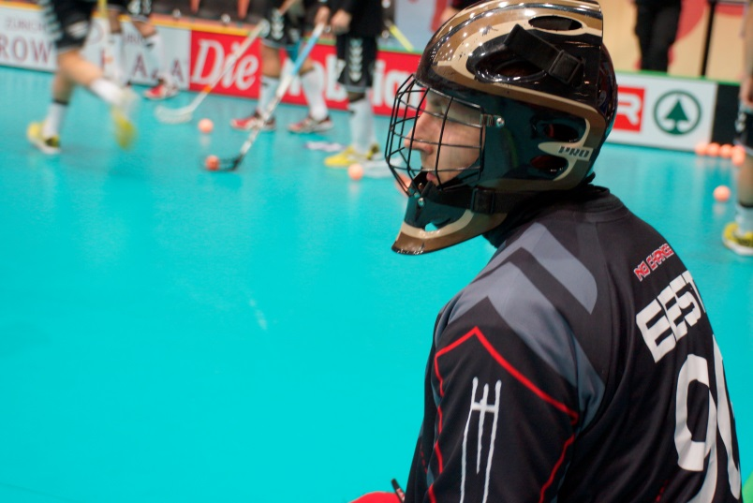
Aasta meesmängija 2013 MAREK ÕIGE

